Slide 1
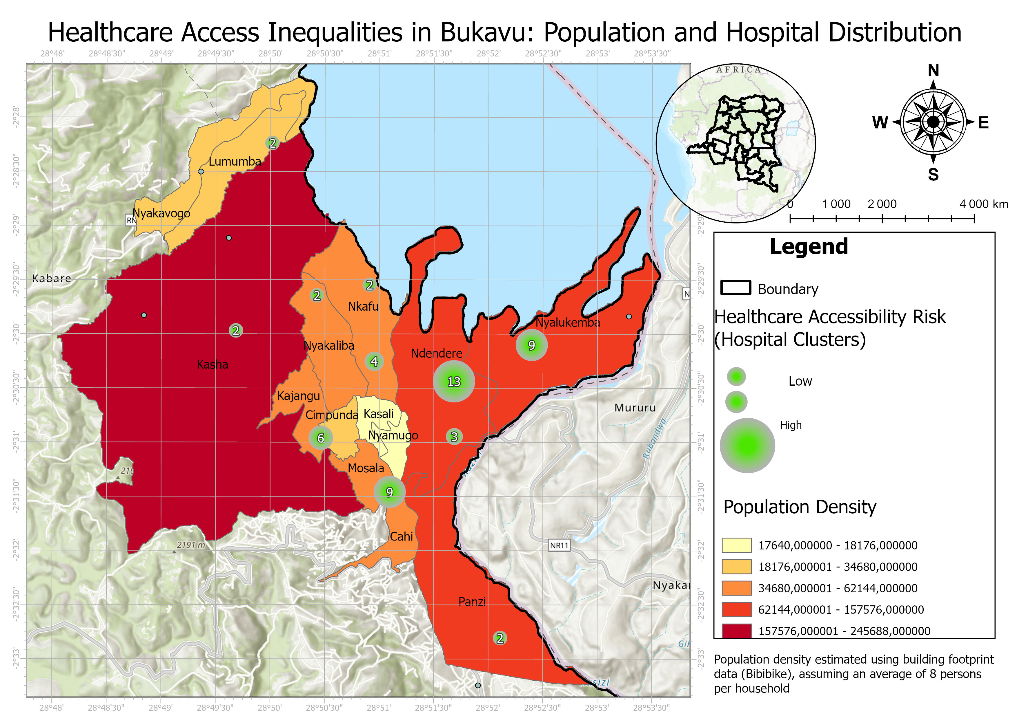
Module 2 — Jour 2 : Analyse spatiale — Distribution des hôpitaux à Bukavu
Objectifs du module
À la fin de ce module, vous serez capables de :
• Comprendre le processus complet de production d'une carte de distribution spatiale
• Importer et préparer des données OSM (bâtiments polygones + POI hôpitaux)
• Appliquer le Feature to Point et comprendre son utilité
• Réaliser un Spatial Join pour associer les hôpitaux aux bâtiments
• Calculer et interpréter la densité par noyau (Kernel Density)
• Produire l'ellipse de dispersion à 95% de confiance
• Réaliser une analyse Hotspot (Getis-Ord Gi*) dans ArcGIS
• Mettre en forme et exporter une carte professionnelle finale
17

Slide 2
Module 2 — Jour 2 : Analyse spatiale — Distribution des hôpitaux à Bukavu
Vue d'ensemble du workflow — ArcGIS Pro
1
Import OSM
2
Feature to Point
3
Spatial Join
4
Mise en forme
5
Kernel Density
6
Hotspot + Ellipse
Polygones bâtiments + POI hôpitaux
Centroïdes des polygones maisons
Associer hôpitaux aux bâtiments
Symbologie + légende couleur
Surface densité hôpitaux (heatmap)
Gi* + dispersion 95% confiance
Données d'entrée :
OSM Bukavu — bukavu_batiments.shp (polygones) + bukavu_hopitaux.shp (points POI)
Résultat final :
Carte de distribution spatiale des hôpitaux de Bukavu avec densité et hotspots statistiquement validés
18

Slide 3
Module 2 — Jour 2 : Analyse spatiale — Distribution des hôpitaux à Bukavu
Étape 1 — Import des données OpenStreetMap (OSM)
OpenStreetMap est une base de données géographique mondiale, libre et collaborative. Pour Bukavu, nous utilisons deux couches :
1
1. Polygones des bâtiments
2. POI — Hôpitaux et cliniques
• Empreintes des maisons et immeubles
• Format : polygones (surfaces)
• Attributs : type de bâtiment, nom
• Fichier : bukavu_batiments.shp
• Points d'intérêt médicaux (POI)
• Hôpitaux, cliniques, dispensaires
• Attributs : nom, type, capacité
• Fichier : bukavu_hopitaux.shp
19

Slide 4
Module 2 — Jour 2 : Analyse spatiale — Distribution des hôpitaux à Bukavu
Étape 2 — Feature to Point : pourquoi convertir les polygones ?
Les bâtiments OSM sont des polygones (surfaces). Pour analyser leur distribution spatiale, ArcGIS a besoin de points. On convertit chaque polygone en son centroïde.
2
AVANT : Polygone
APRÈS : Point centroïde
Paramètres ArcGIS Pro
□ Surface du bâtiment □ Périmètre variable □ Plusieurs coordonnées ✗ Kernel Density ne fonctionne PAS
• Un seul point (X, Y) • Coordonnées uniques • Même attributs que le polygone ✓ Compatible KDE/Hotspot
Geoprocessing → Feature to Point Input Features : bukavu_batiments.shp Output Feature Class : pts_batiments.shp ✓ Cocher 'Inside' → centroïde à l'intérieur du polygone
→
Feature to Point
✓ Résultat : un point au centre de chaque bâtiment — attributs identiques au polygone original
20

Slide 5
Module 2 — Jour 2 : Analyse spatiale — Distribution des hôpitaux à Bukavu
Étape 3 — Spatial Join : associer les hôpitaux aux bâtiments
Le Spatial Join transfère les attributs d'une couche à une autre selon leur position géographique. Chaque point bâtiment sait s'il est proche d'un hôpital.
3
Paramètres ArcGIS Pro
Résultat obtenu
Target Features :
pts_batiments.shp
• Join_Count ≥ 1 → bâtiment proche d'un hôpital
• Join_Count = 0 → aucun hôpital dans le rayon 500m
• NEAR_DIST → distance exacte à l'hôpital le plus proche
• NEAR_FID → identifiant de l'hôpital associé
• Nom de l'hôpital copié dans la table attributaire
Join Features :
bukavu_hopitaux.shp
Match Option :
CLOSEST
Search Radius :
500 m (recommandé)
Join Operation :
JOIN_ONE_TO_ONE
Keep All Target :
Oui (garder tous les points)
ArcGIS Pro : Geoprocessing → Spatial Join | Ouvrir la table attributaire après → vérifier la colonne Join_Count
21

Slide 6
Module 2 — Jour 2 : Analyse spatiale — Distribution des hôpitaux à Bukavu
Étape 5 — Kernel Density : carte de chaleur des hôpitaux
4
Qu'est-ce que la Kernel Density ?
La Kernel Density transforme des points en une surface continue représentant leur densité dans l'espace. Chaque point rayonne une influence qui diminue avec la distance (fonction gaussienne).
Interpréter la Kernel Density
• Zones ROUGES → forte densité
• Zones ORANGE → densité modérée
• Zones BLEUES → faible densité
Limites de la méthode :
• Résultat purement visuel
• Pas de test statistique
• Sensible au rayon choisi
→ Combiner avec Hotspot
pour valider statistiquement
Paramètres ArcGIS Pro — Spatial Analyst → Kernel Density
Input Point Features :
bukavu_hopitaux.shp
→ Couche des hôpitaux (points)
Population Field :
NONE
→ Densité pure — pas de pondération
Output Cell Size :
30 m
→ Résolution de la surface raster
Search Radius :
500 m → 1 000 m
→ Rayon d'influence de chaque point
Area Units :
SQUARE_KILOMETERS
→ Unité pour le calcul de densité
Output Values :
Densities
→ Résultat en densité/km²
23

Slide 7
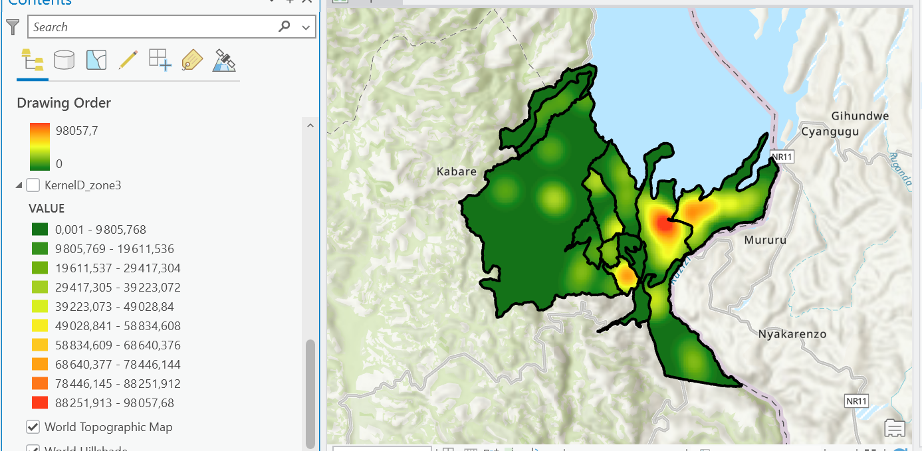
Module 2 — Jour 2 : Analyse spatiale — Distribution des hôpitaux à Bukavu
Étape 5 — Kernel Density : carte de chaleur des hôpitaux
4
Qu'est-ce que la Kernel Density ?
La Kernel Density transforme des points en une surface continue représentant leur densité dans l'espace. Chaque point rayonne une influence qui diminue avec la distance (fonction gaussienne).

Slide 8
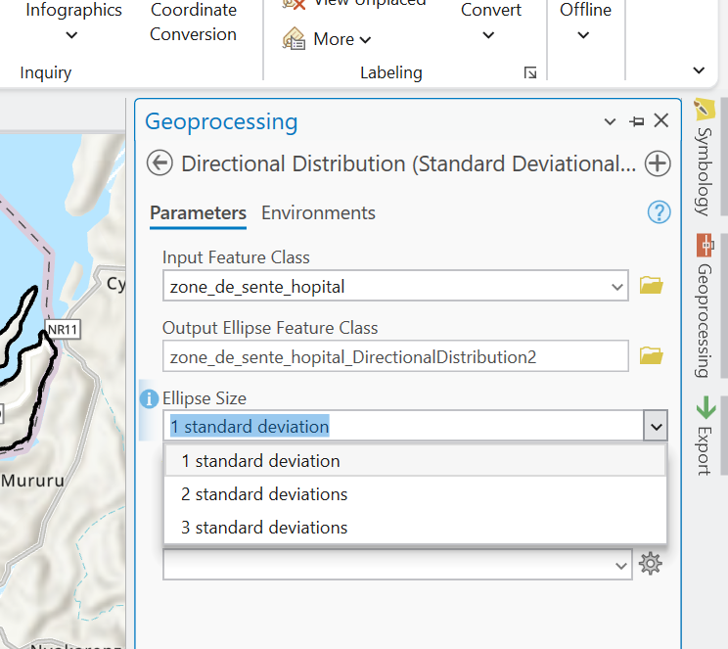
Module 2 — Jour 2 : Analyse spatiale — Distribution des hôpitaux à Bukavu
Statistique spatiale — Ellipse de dispersion (95% de confiance)
5
L'ellipse de dispersion (Directional Distribution) résume la structure spatiale d'un ensemble de points. Elle indique le centre moyen, l'orientation et l'étendue de la distribution.
1 écart-type (1σ)
68 % des points
Zone centrale — concentration principale
2 écarts-types (2σ)
95 % des points
Distribution générale — seuil standard
3 écarts-types (3σ)
99.7 % des points
Couverture quasi totale — valeurs extrêmes
Centre moyen (point rouge) = localisation centrale des hôpitaux • Axe long = direction principale de la distribution • Taille ellipse = étendue de la dispersion
ArcGIS Pro : Analysis → Tools → Spatial Statistics → Measuring Geographic Distributions → Directional Distribution
24

Slide 9
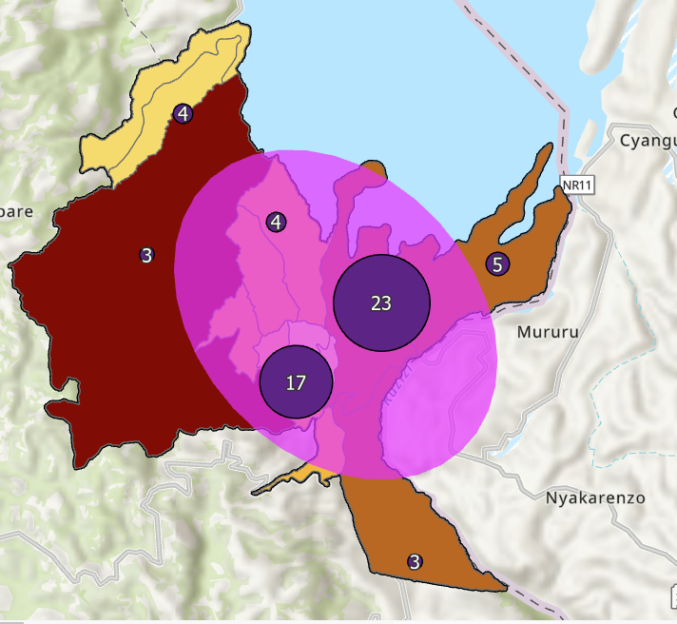
Module 2 — Jour 2 : Analyse spatiale — Distribution des hôpitaux à Bukavu
Statistique spatiale — Ellipse de dispersion (95% de confiance)
5
L'ellipse de dispersion (Directional Distribution) résume la structure spatiale d'un ensemble de points. Elle indique le centre moyen, l'orientation et l'étendue de la distribution.
24

Slide 10
Module 2 — Jour 2 : Analyse spatiale — Distribution des hôpitaux à Bukavu
Étape 6 — Hotspot Analysis (Getis-Ord Gi*) dans ArcGIS
6
Le Hotspot Analysis identifie des clusters spatiaux statistiquement significatifs. Contrairement au Kernel Density, il fournit un z-score et une p-value pour chaque entité.
🔴 HOTSPOT (rouge)
⚪ NON SIGNIFICATIF
🔵 COLDSPOT (bleu)
z-score élevé positif p-value < 0.05 Concentration d'hôpitaux significativement élevée → Zone bien desservie
z-score proche de 0 p-value > 0.05 Distribution aléatoire Pas de cluster détecté → Aucune tendance spatiale
z-score négatif élevé p-value < 0.05 Concentration d'hôpitaux significativement faible → Zone sous-desservie = priorité d'action
ArcGIS Pro : Analysis → Tools → Spatial Statistics → Mapping Clusters → Hot Spot Analysis (Getis-Ord Gi*)
Input Feature Class : bukavu_hopitaux.shp • Input Field : Join_Count • Conceptualization : Fixed Distance Band • Distance : 500 m
25

Slide 11
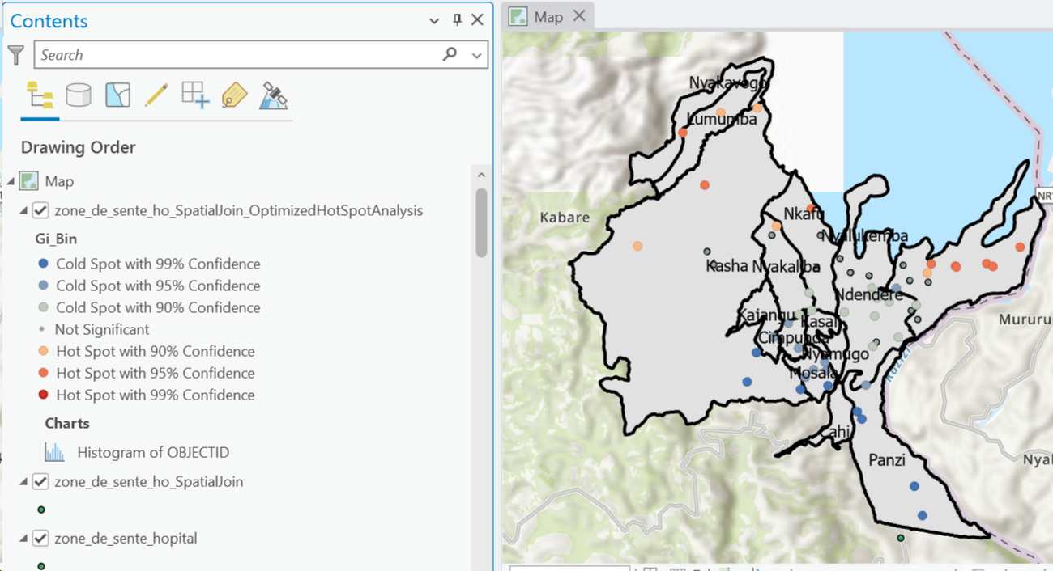
Module 2 — Jour 2 : Analyse spatiale — Distribution des hôpitaux à Bukavu
Étape 6 — Hotspot Analysis (Getis-Ord Gi*) dans ArcGIS
6
Le Hotspot Analysis identifie des clusters spatiaux statistiquement significatifs. Contrairement au Kernel Density, il fournit un z-score et une p-value pour chaque entité.
25

Slide 12
Module 2 — Jour 2 : Analyse spatiale — Distribution des hôpitaux à Bukavu
Interprétation — Carte de distribution des hôpitaux à Bukavu (RDC)
Ce que montre la carte :
• Densité de population :
• Dégradé jaune → orange → rouge foncé (5 classes)
• Zones rouge foncé = très forte densité (Kasha, Nyakavogo)
•
• Clusters hospitaliers (symboles verts) :
• Ndendere : 13 hôpitaux → HOTSPOT PRINCIPAL
• Mosala : 9 hôpitaux — bonne couverture
• Nyalukemba : 9 hôpitaux — zone est
• Cahi : 9 hôpitaux — sud de la ville
•
• Zones critiques (COLDSPOTS) :
• Kasha : forte densité pop. + peu d'hôpitaux
• Nyakavogo : zone périphérique sous-desservie
26

Slide 13
Module 2 — Jour 2 : Analyse spatiale — Distribution des hôpitaux à Bukavu
Exercice pratique — Reproduire la carte de Bukavu
Données fournies : bukavu_batiments.shp + bukavu_hopitaux.shp + bukavu_limite.shp
Import OSM
Feature to Point
1
Ajouter les 3 couches dans ArcGIS Pro Vérifier la projection → UTM 35S (EPSG:32735)
2
Geoprocessing → Feature to Point Input : bukavu_batiments.shp → Output : pts_batiments.shp
Spatial Join
Kernel Density
3
Spatial Join : pts_batiments → hopitaux (rayon 500m) Vérifier la colonne Join_Count dans la table
4
Spatial Analyst → Kernel Density Radius = 1000m · Cell = 30m · Styliser rouge-orange-jaune
Hotspot + Ellipse
Mise en page
5
Spatial Statistics → Hot Spot Analysis (Gi*) sur hopitaux Directional Distribution → 2 Std Dev (95%)
6
Ajouter : titre · légende · flèche nord · échelle · encart Exporter en PDF 300 DPI
29

